Slide 1
E 离散时间信号与通信系统相关
E.1 引言
与连续时间信号与系统的分析类似，离散时间信号与系统也可以在变换域进行分析。
本章主要介绍离散时间系统的傅里叶变换及其性质，然后简要介绍通信系统的基本知识，以及信号处理的一些基本知识。

Slide 2

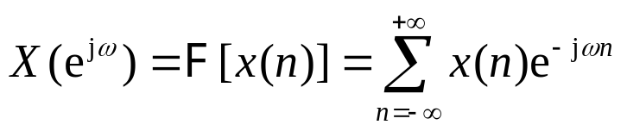






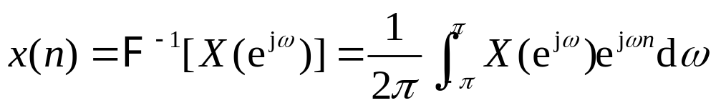

E.1 离散时间信号的傅里叶变换
E.1.1 离散时间信号傅里叶变换的定义
离散时间信号
的傅里叶变换（DTFT）定义为
其中，符号
表示取傅里叶变换。
由于
存在周期性，即
，所以，
是以
为
变量的连续周期函数，
最小周期为
的傅里叶反变换（IDTFT）定义为
其中，符号
表示取傅里叶反变换。

Slide 3

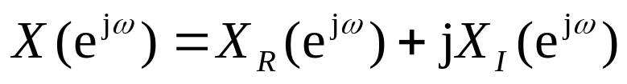
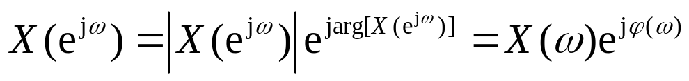
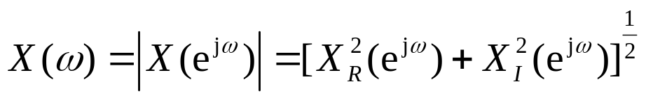

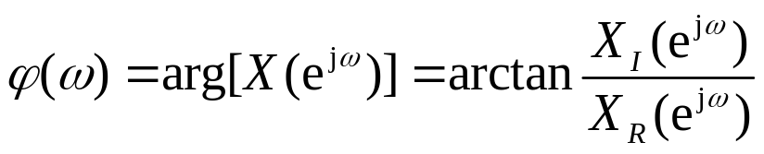
表示离散时间信号
的频谱，
是以
为变量的复函数
用实部与虚部的形式表示为
或用幅度和相位表示为
称为序列
的幅度谱
称为序列
的相位谱

Slide 4
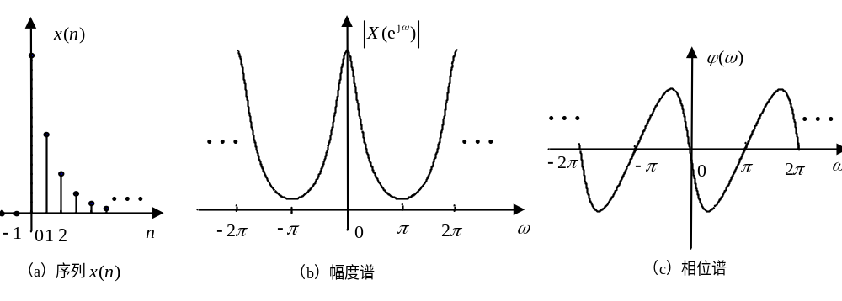



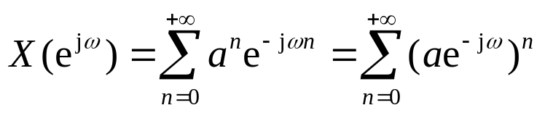
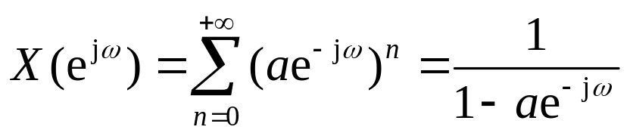
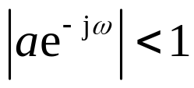
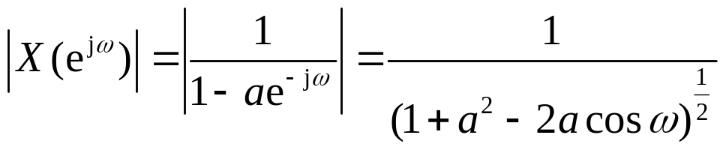
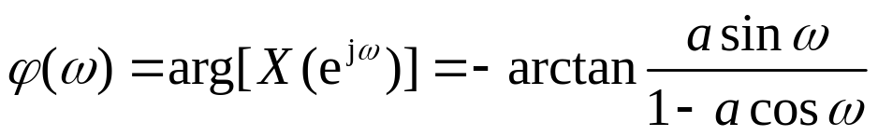
【例E-E-1】求单边实指数序列
的傅里叶变换。其中，
为实数，
解：根据序列的傅里叶变换定义，有
因为
，
，所以
幅度谱为
相位谱为

Slide 5

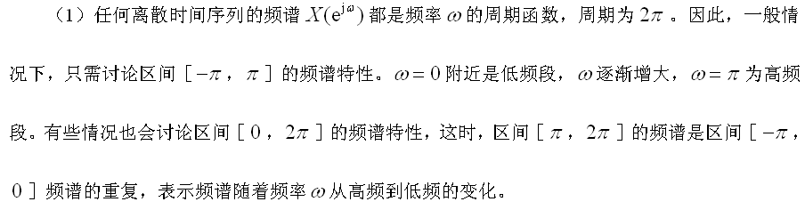
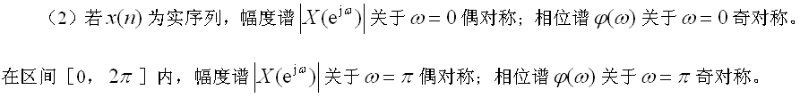
离散时间信号
的频谱
具有如下特点：

Slide 6



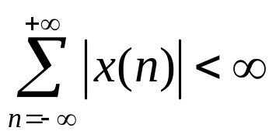
离散时间信号的傅里叶变换与连续时间信号的傅里叶变换的重要区别在于，离散时间信号的傅里叶变换是以
为周期的数字
域频率
的连续函数，
而连续时间信号的傅里叶变换是模拟域频率
的非周期函数。
特别注意的是，并不是所有序列的傅里叶变换都存在，
傅里叶
变换
存在的充分条件为：
引入奇异信号的概念，一些不是绝对可和的序列也存在傅里叶变换（如周期信号）。

Slide 7




E.1.2 离散时间信号傅里叶变换的性质
1．线性性质
设
，
则
2．序列移位性质
设
则
时域移位对应于频域相位的变化。

Slide 8





3．调制性质
设
则
时域调制对应于频域频移，所以，调制性质又称为频移特性。
4．序列反折
设
则
如果
是实序列，序列反折性质还可以表示为

Slide 9

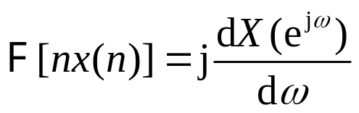


E．频域微分性质
设
则
E．序列的复共轭
设
则
时域序列的复共轭对应于频域频谱的复共轭且反折。

Slide 10


7．时域卷积定理
设
，
，
则
时域卷积定理说明，时域中序列的卷积运算对应于频域中各序列频谱的乘积。傅里叶变换将序列的卷积运算变成了代数乘法运算，为线性时不变系统的分析带来很大的方便。

Slide 11




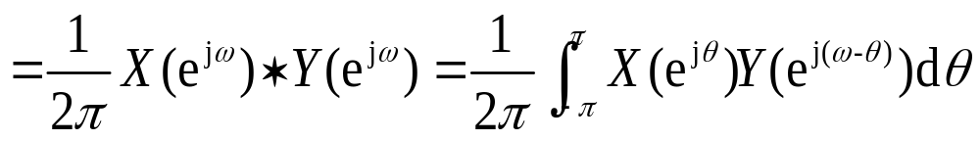

8．频域卷积定理
设
，
，
，
则
频域卷积定理说明，时域中序列的乘积运算对应于频域中各序列频谱的卷积。
要注意的是，上述的卷积运算的积分区间为 ，是序列频谱
的一个周期，所以，上述积分也称为周期卷积。

Slide 12

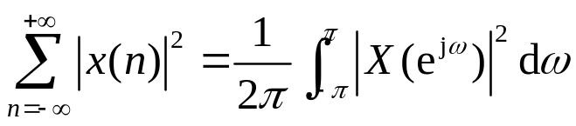
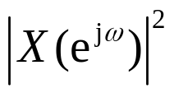
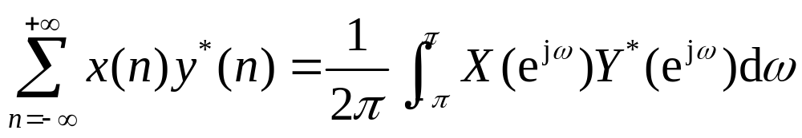
9．帕什瓦尔（Parseval）定理
设
则
函数
称为能量密度谱，描述了能量在频域中的分布情况。
帕什瓦尔定理说明了在时域中求序列的能量与频域中用频谱密度
计算能量是相等的。
帕什瓦尔定理还有一般形式，即

Slide 13

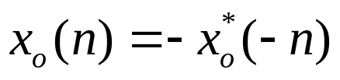

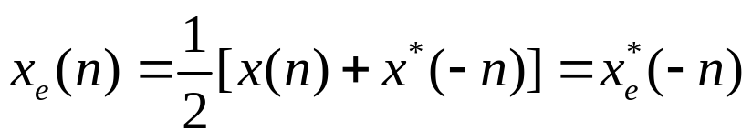
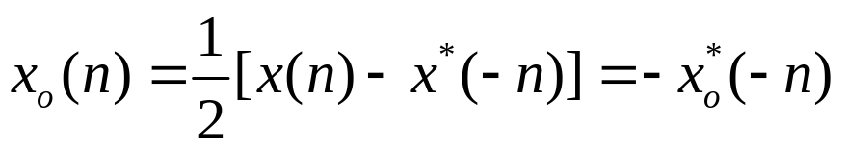
10．对称性质
共轭对称序列：
共轭反对称序列：
任意序列
都能表示为一个共轭对称序列与一个共轭反对称
序列之和。
其中，
共轭对称的实序列称为偶序列，具有偶对称的性质；共轭反对称的实序列称为奇序列，具有奇对称的性质。

Slide 14


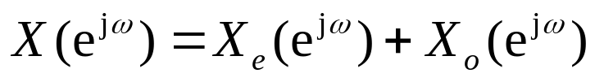
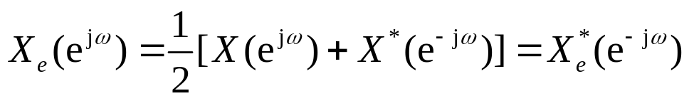
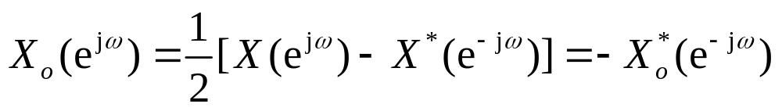


离散时间信号的傅里叶变换
能分解为共轭对称函数
与共轭反对称函数
之和，即
其中，
如果序列的傅里叶变换
是实函数，且满足共轭对称条件，
则称
是
的偶函数，
即
；
如果序列的傅里叶变换
是实函数，且满足共轭反对称条件，
则称
是
的奇函数，
即
；

Slide 15
由上面给出的定义和序列的傅里叶变换性质，我们可以得到一些傅里叶变换的对称性。

Slide 16


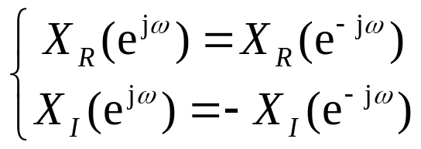
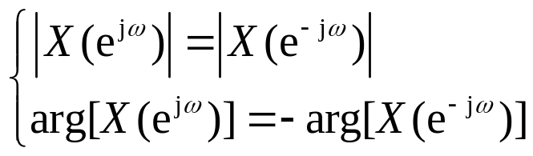
对于实序列
即
实序列的傅里叶变换 的实部是一个偶函数，虚部是一个奇函数
或
实序列傅里叶变换 的幅度谱是一个偶函数，相位谱是一个奇函数

Slide 17
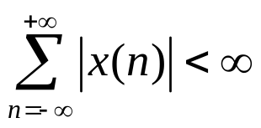
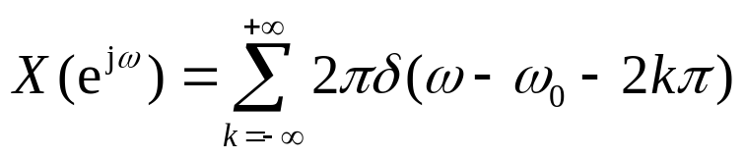
E.1.3 周期序列的傅里叶变换与离散傅里叶变换
1．周期序列的傅里叶变换
序列傅里叶变换存在的充分条件是序列绝对可和，即
对于周期序列，绝对可和条件不满足；但如果引入奇异信号的概念，不满足绝对可和的序列也存在傅里叶变换。
【例E-E-2】某一序列
的傅里叶变换为周期冲激串，即
（E-E-3E）
求该序列
的数学表达式。

Slide 18
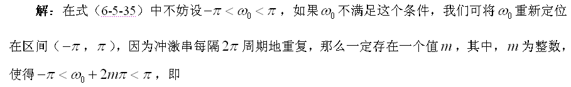
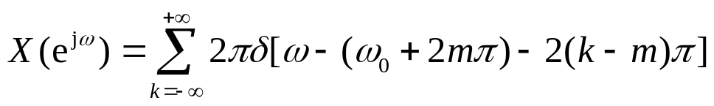


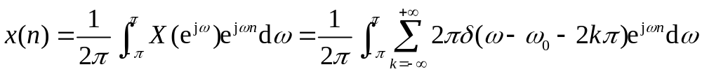


，
将不会有任何变化。
将式（E-E-3E）代入傅里叶反变换定义式
由于积分仅在一个周期
内进行 ，
上式的求和只需
这一项

Slide 19
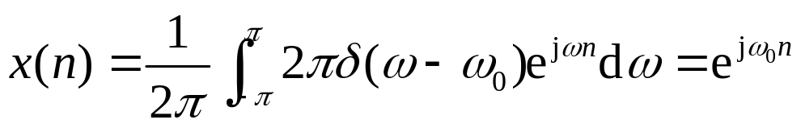

显然，
不满足绝对可和条件。
但由题意可知，
的傅里叶
变换为
（E-E-37）
式（E-E-37）引入了奇异信号的理论，傅里叶变换可以推广到一些不满足绝对可和条件的序列。
应用式（E-E-37）可以求周期序列的傅里叶变换。

Slide 20
E.2 多路复用和多址技术
所谓多路复用是指在同一个信道上同时传输多路信号而互不干扰的一种技术。为了在接收端能够将不同路的信号区分开来，必须使不同路的信号具有不同的特征。由于信号直接来自话路，区分信号和区分话路是一致的。最常用的多路复用方式是频分复用（FDM）、时分复用（TDM）和码分复用（CDM）。按频段区分信号的方法叫频分复用；按时隙区分信号的方法叫时分复用；按相互正交的码字区分信号的方法叫码分复用。传统的模拟通信中都采用频分复用；随着数字通信的发展，时分复用和码分复用通信系统的应用越来越广泛。

Slide 21
现代通信通常需要在移动多用户点间进行通信，而在有线通信中，多用户点间相互通信问题往往采用交换技术解决。早期的无线通信是以点对点通信为主，但是当卫星通信系统和移动通信系统等新的通信系统开始发展后，用户的位置分布面很广，而且可能在大范围随时移动。为了区分和识别动态用户地址，引出了“多址”这个术语。

Slide 22
所谓多址通信是指处于不同地址的多个用户共享信道资源实现各用户之间相互通信的一种方式。由于用户来自不同的地址，区分用户和区分地址是一致的。多址方式的典型应用是卫星通信和蜂窝移动通信。在卫星通信中，多个地球站通过公共的卫星转发器来实现各地球站之间的相互通信。在移动通信中，则是多个移动用户通过公共的基站来实现各用户的相互通信。
频分多址（FDMA）、时分多址（TDMA）、码分多址（CDMA）和空分多址（SCDMA）是几种主要的多址技术。以卫星通信为例，FDMA是按地球站分配的射频不同来区分地球站的站址；TDMA是按分配的时隙不同来区分站址；CDMA是用相互正交的码字来区分站址；SCDMA是以卫星天线指向地球站的波束不同来区分站址。

Slide 23
多路复用和多址技术都是为了共享通信资源，这两种技术有许多相同之处，但是它们之间也有一些区别。一般来说，多路复用通常在中频或基带实现；通信资源是预先分配给各用户共享的。而多址技术通常在射频实现；是远程共享通信资源，并在一个系统控制器的控制下，按照用户对通信资源的需求，随时动态地改变通信资源的分配。

Slide 24
频分复用
一般的通信系统的信道所能提供的带宽往往要比传送一路信号所需的带宽宽得多。因此，如果一条信道只传输一路信号是非常浪费的。为了充分利用信道的带宽，提出了信道的频分复用。频分复用就是在发送端利用不同频率的载波将多路信号的频谱调制到不同的频段，以实现多路复用。频分复用的多路信号在频率上不会重叠，合并在一起通过一条信道传输，到达接收端后可以通过中心频率不同的带通滤波器彼此分离开来。

Slide 25
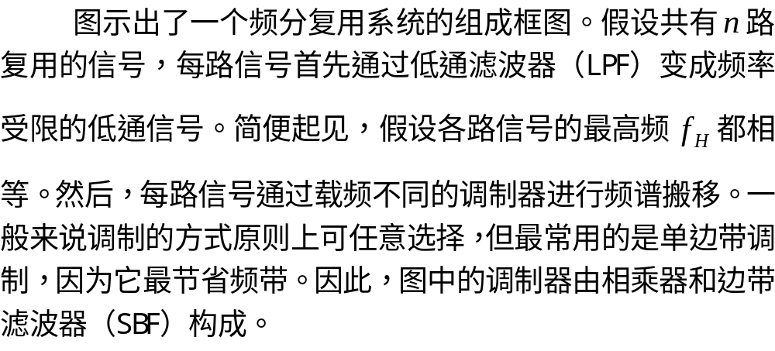

Slide 26
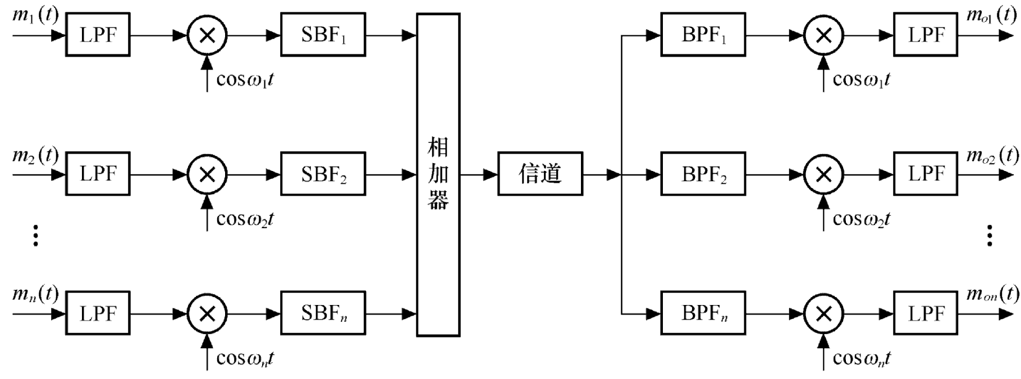
频分复用系统组成框图

Slide 27
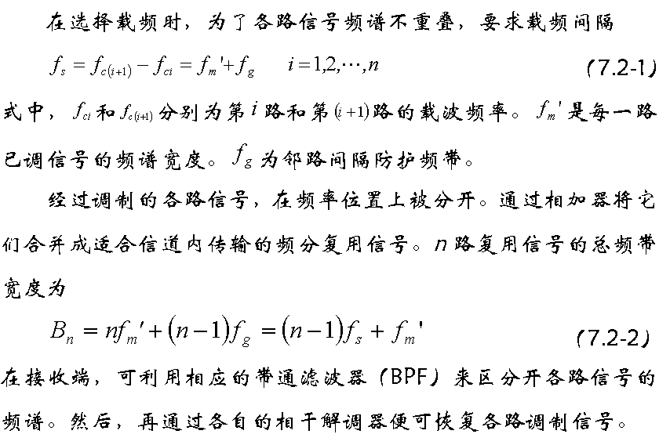

Slide 28
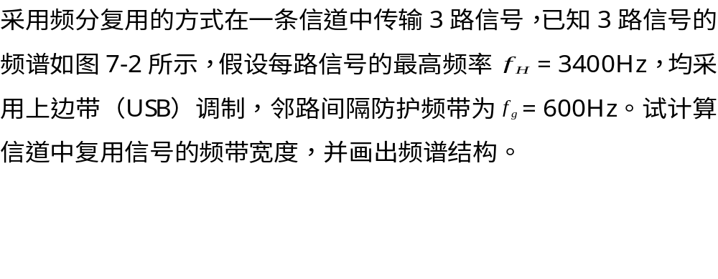
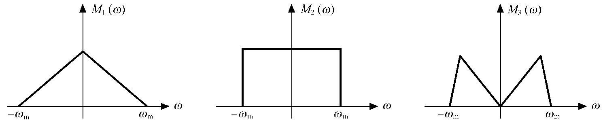
图7-2 三路信号的频谱

Slide 29
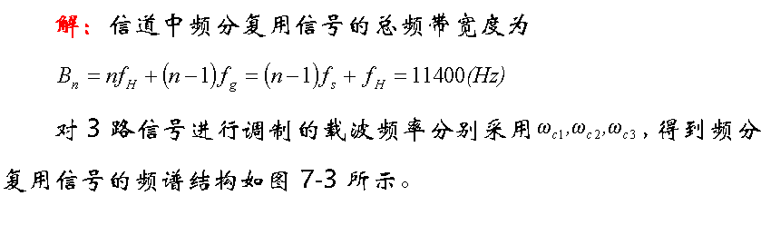
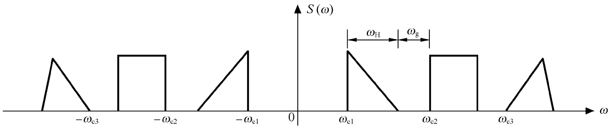
图7-3 频分复用信号的频谱结构

Slide 30
频分复用信号原则上可以直接在信道中传输，但在某些应用中，还需要对合并后的复用信号再进行一次调制。第一次对多路信号调制所用的载波称为副载波，第二次调制所用的载波称为主载波。原则上，两次调制可以是任意方式的调制方式。如果第一次调制采用单边带调制，第二次调制采用调频方式，一般记为SSB/FM。

Slide 31
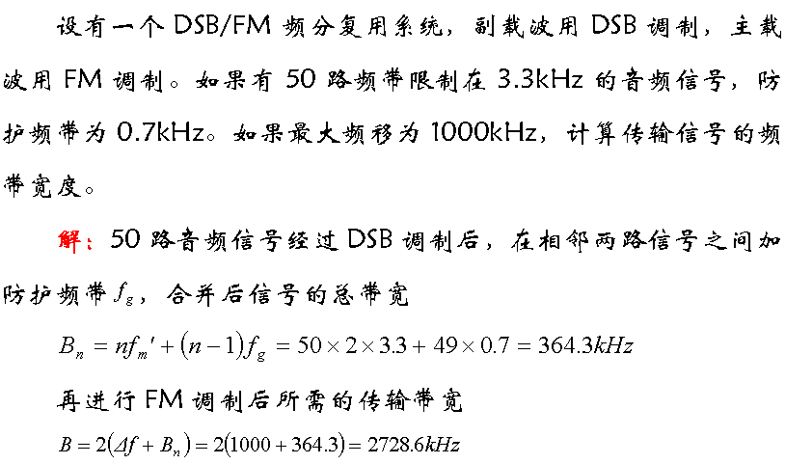

Slide 32
频分复用系统的主要优点是信道复用路数多、分路方便。因此它曾经在多路模拟电话通信系统中获得广泛应用，国际电信联盟（ITU）对此制定了一系列建议。例如，ITU将一个12路频分复用系统统称为一个“基群”，它占用48kHz带宽；将E个基群组成一个60路的“超群”。用类似的方法可将几个超群合并成一个“主群”；几个主群又可合并成一个“巨群”。
频分复用主要缺点是设备庞大复杂，成本较高，还会因为滤波器件特性不够理想和信道内存在非线性而出现路间干扰，故近年来已经逐步被更为先进的时分复用技术所取代。不过在电视广播中图像信号和声音信号的复用、立体声广播中左右声道信号的复用，仍然采用频分复用技术。

Slide 33
时分复用和多路数字电话系统
时分复用（TDM）是建立在抽样定理基础上的。抽样定理指明：满足一定条件下，时间连续的模拟信号可以用时间上离散的抽样脉冲值代替。因此，如果抽样脉冲占据较短时间，在抽样脉冲之间就留出了时间空隙，利用这种空隙便可以传输其它信号的抽样值。时分复用就是利用各路信号的抽样值在时间上占据不同的时隙，来达到在同一信道中传输多路信号而互不干扰的一种方法。
与频分复用相比，时分复用具有以下的主要优点：
（1）TDM多路信号的合路和分路都是数字电路，比FDM的模拟滤波器分路简单、可靠。
（2）信道的非线性会在FDM系统中产生交调失真和多次谐波，引起路间干扰，因此FDM对信道的非线性失真要求很高。而TDM系统的非线性失真要求可降低。

Slide 34
时分复用的PAM系统（TDM-PAM）
我们通过举例来说明时分复用技术的基本原理，假设有3路PAM信号进行时分复用，其具体实现方法如图所示。各路信号首先通过相应的低通滤波器（预滤波器）变为频带受限的低通型信号。然后再送至旋转开关（抽样开关），每秒将各路信号依次抽样一次，在信道中传输的合成信号就是3路在时间域上周期地互相错开的PAM信号，即TDM-PAM信号。

Slide 35
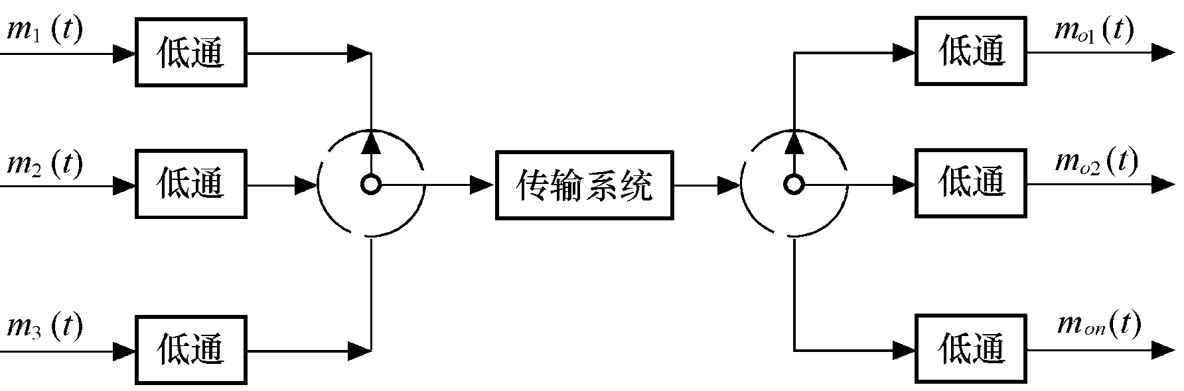
图6-4 3路PAM信号时分复用原理图

Slide 36
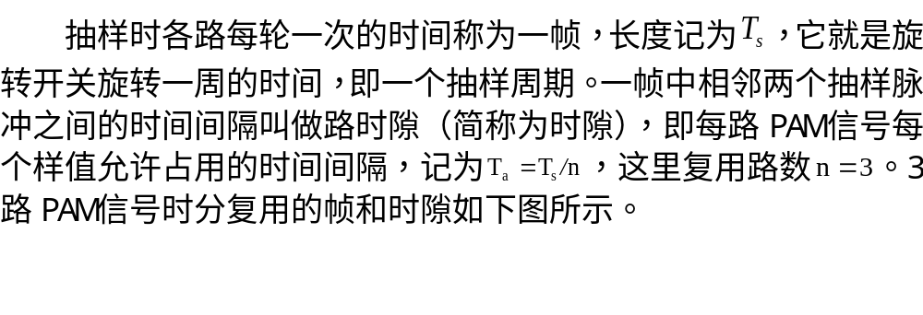
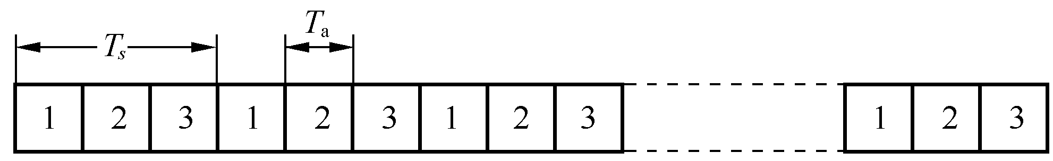

Slide 37
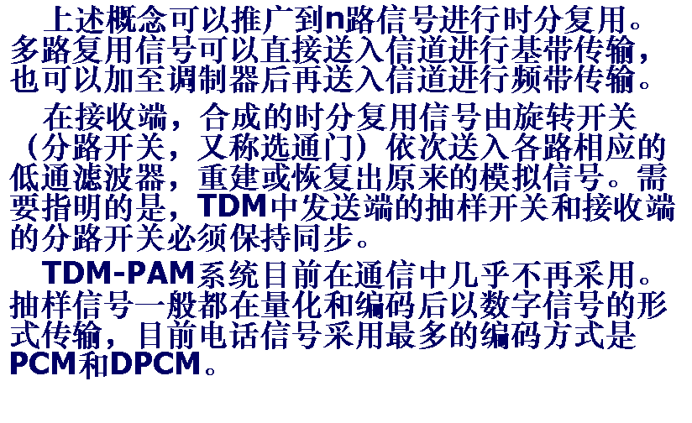

Slide 38
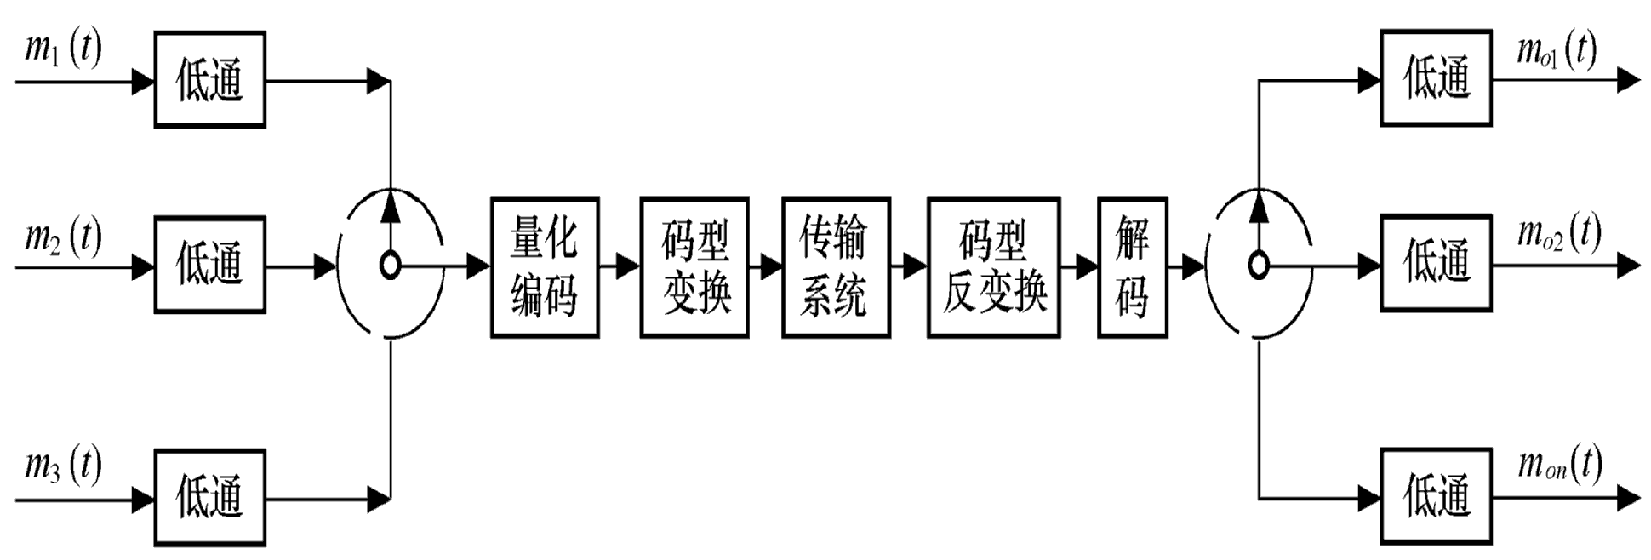
时分复用的PCM系统（TDM-PCM）
PCM和PAM的区别在于PCM要在PAM的基础上再进行量化和编码。为简便起见，假设3路话音信号PCM复用的原理方框图如图所示。
3路PCM信号时分复用原理图

Slide 39
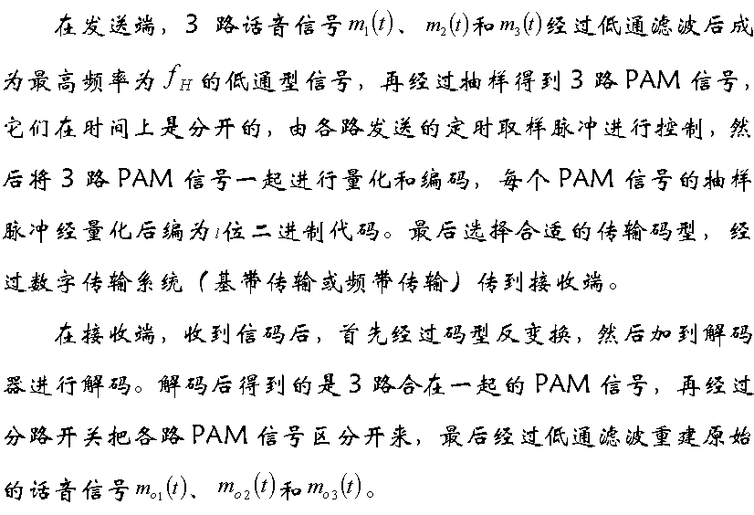

Slide 40
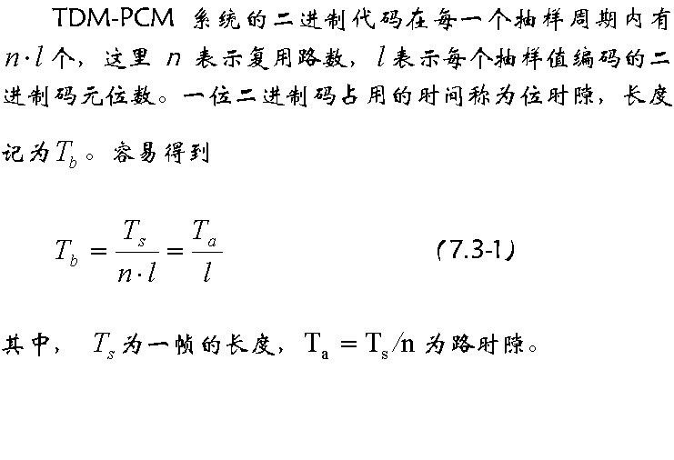

Slide 41
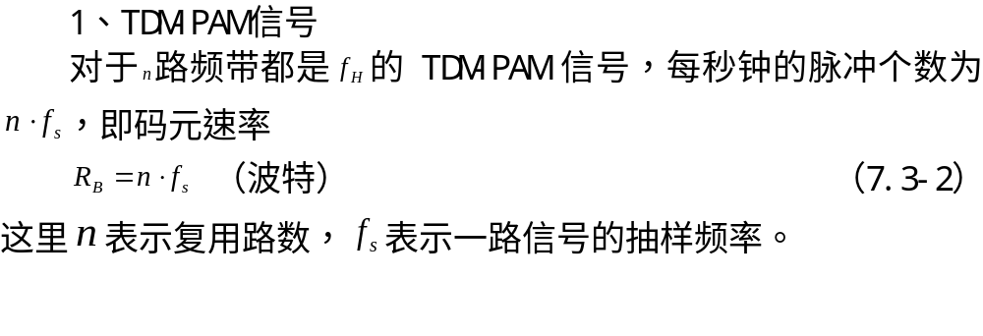
时分复用信号的码元速率和带宽
一、TDM信号的码元速率

Slide 42


Slide 43
二、TDM信号的带宽
得到码元速率后，按照PCM带宽的计算方法容易得到TDM-PAM信号和TDM-PCM信号传输波形为矩形脉冲时的第一零点带宽。

Slide 44

对10路最高频率为3400Hz的话音信号进行TDM-PCM传输，抽样频率为8000Hz。抽样合路后对每个抽样值按照8级量化，并编为自然二进码，码元波形是宽度为的矩形脉冲，且占空比为0.E。计算TDM-PCM基带信号的第一零点带宽。

Slide 45


Slide 46


Slide 47
PCM30/32路系统的帧结构
对于多路数字电话系统，国际上有两种标准化制式，即PCM 30/32路制式（E体系）和PCM 24路制式（T体系）。我国规定采用的是PCM 30/32路制式，一帧共有32个时隙，可以传送30路电话，即复用的路数n=32路，其中话路数为30。PCM 30/32路系统的帧结构如图6-7所示。

Slide 48

图 PCM 30/32路系统的帧结构

Slide 49


Slide 50

PCM 30/32路系统的一帧

Slide 51


Slide 52
PCM高次群系统
前面讨论的PCM 30/32路和PCM 24路时分多路系统，称为数字基群（即一次群）。为了能使宽带信号（如电视信号）通过PCM系统传输，就要求有较高的传码率。因此提出了采用数字复接技术把较低群次的数字流汇合成更高速率的数字流，以形成PCM高次群系统。CCITT推荐了两种一次、二次、三次和四次群的数字等级系列，如表6.3-1所示。
表6.3-1所示的复接系列具有如下优点：
易于构成通信网，便于分支与插入。
复用倍数适中，具有较高效率。
可视电话、电视信号以及频分制载波信号能与某一高次群相适应。
与传输媒质，比如电缆、同轴电缆、微波、波导、光纤等传输容量相匹配。

Slide 53

数字复接系列（准同步数字系列）

Slide 54


Slide 55
数字通信系统，除了传输电话外，也可传输其它相同速率的数字信号，例如可视电话、频分制载波信号以及电视信号。为了提高通信质量，这些信号可以单独变为数字信号传输，也可以和相应的PCM高次群一起复接成更高一级的高次群进行传输。基于PCM30/32路系列的数字复接体制的结构如图6-8所示。

Slide 56

基于PCM30/32路系列的数字复接体制

Slide 57

SDH的提出

Slide 58

数字复接系列（同步数字系列）
对传输的新要求，必须从技术体制上对传输系统进行根本的改革，为此，CCITT制订了TDM制的1E0Mb/s以上的同步数字系列（SDH）标准。它不仅适用于光纤传输，亦适用于微波及卫星等其它传输手段。它可以有效地按动态需求方式改变传输网拓扑, 充分发挥网络构成的灵活性与安全性， 而且在网路管理功能方面大大增强。数字复接系列（同步数字系列）如下表所示。

Slide 59

与PDH相比，SDH具有一系列优越性：

Slide 60
码分复用
码分复用是用一组相互正交的码字区分信号的多路复用方法。在码分复用中，各路信号码元在频谱上和时间上都是混叠的，但是代表每路信号的码字是正交的。

Slide 61

码字正交的概念

Slide 62


Slide 63

沃尔什（Walsh）码

Slide 64


Slide 65

图 7-9 码分复用原理图

Slide 66


Slide 67

图 CDM系统中各点的波形

Slide 68
在CDM系统中，各路信号在时域和频域上是重叠的，这时不能采用传统的滤波器（对FDM而言）和选通门（对TDM而言）来分离信号，而是用与发送信号相匹配的接收机通过相关检测才能正确接收。
码分复用除了可以采用正交码，还可以采用准正交码和超正交码，因为此时的邻路干扰很小，可以采用设置门限的方法来恢复出原始的数据。而且，为了提高系统的抗干扰能力，码分复用通常与扩频技术结合起来使用。

Slide 69

多址技术

Slide 70

多址通信示意图

Slide 71
多址技术的基本原理
与多路复用技术类似，任何一种多址技术都要求不同用户发射的信号在信号空间相互正交。FDMA在频域中是正交的；TDMA在时域中是正交的； CDMA用户的特征波形是正交的（互相关系数为0）。

Slide 72


Slide 73

FDMA、TDMA、CDMA工作方式

Slide 74

移动通信中的多址技术
移动通信系统中的多址技术是多个移动用户通过共同的基站同时建立各自的信道，从而实现各用户之间的相互通信。如下图所示。

Slide 75
随着社会需求和技术进步，移动通信系统相继采用了频分多址（FDMA）、时分多址（TDMA）和码分多址（CDMA）技术。如今，空分多址（SDMA）和基于正交频分复用（OFDM）的多址技术也开始被研究用于移动通信系统。
第一代移动通信系统是采用FDMA的模拟蜂窝系统。
第二代移动通信系统是采用TDMA或窄带CDMA为主的数字蜂窝系统。
第三代移动通信系统中的主流技术 为CDMA技术。

Slide 76


Slide 77
码分多址
码分多址（CDMA）是一种以扩频技术为基础的多址接入技术，因其保密性能好、抗干扰能力强而广泛应用于军事通信领域。随着移动通信技术的发展，通信界注意到CDMA技术在移动通信方面具有广阔的应用前景，因此，目前世界各国都在着手CDMA系统的研究与开发。

Slide 78
扩频通信
香农公式指出：增加频带可以降低接收的信噪比门限值，这就是扩频通信的基本原理，即用频带来换取信噪比。我们把用扩展频谱的方法来换取信噪比的系统称为扩频（SS）通信系统。
简单来说，扩频就是这样一种通信技术：在发送端，待发送的数据序列在发射到信道之前，通过和扩频序列相乘，其频带被扩大若干倍（扩频）；而在接收端，通过采用与发送端完全相同的扩频序列进行相关解调（解扩），使得接收信号的频带被缩小相同倍数，恢复出原数据信息。

Slide 79

一、扩频原理
为了达到扩频的目的，通常的做法是用一个扩频序列和待发送的二进制码元（数据比特）相乘。通常称扩频序列的子脉冲为“码片”。扩频原理如图7-16所示。可以将扩频序列看作是“载波”，所以扩频又称为扩频调制。
扩频原理图

Slide 80


Slide 81


Slide 82


Slide 83
扩频通信系统中的扩频和解扩的原理
扩频和解扩的原理如图所示。在发送端，为了达到将数据流扩频的目的，首先用一个带宽远大于数据信号带宽的扩频序列与数据流相乘，使原数据信号的带宽大大扩展，再经载波调制后发射出去。在接收端，经过载波解调后，使用与发送端完全相同的伪噪声码，与接收的宽带信号做相关处理，把宽带信号解扩为原始数据信号。

Slide 84

扩频与解扩

Slide 85


Slide 86
扩频系统具有以下主要优点：
1）抗窄带干扰能力强，特别是对付有意的干扰。
2）信号的功率谱密度很低，信号隐蔽有利于防止窃听。
3）多址通信时频谱利用率高。对于单个用户来说，扩频系统频谱利用率很低，但是当采用码分多址工作时，很多用户在同一个频带中同时工作而不会相互产生明显的干扰，扩频系统的频谱效率就变得较高。
4）抗多径干扰能力强。利用PN码的自相关特性，只要延迟半个PN码片，其相关性就很小，可作为噪声对待；另外采用不同时延的匹配滤波器，可把多径信号分离出来。
E）提供测距能力，测量扩频信号的自相关特性的峰值出现时刻，可以从信号传输时间的大小计算出传输的距离。

Slide 87

扩频系统的抗干扰能力

Slide 88

图为扩频系统对带内窄带干扰的抑制原理图。解扩器输入端信号和窄带干扰的功率谱如图7-19(a)所示，解扩后输出信号和干扰的功率谱如图7-19(b)所示。可见，解调器中的滤波器可以将信号频带外的大部分干扰滤除，从而提高扩频系统的抗干扰能力。
(a) 解扩器输入 (b) 解扩后相关器输出
图 扩频系统对带内窄带干扰的抑制原理

Slide 89


Slide 90
3种扩频调制方式
扩频通信系统的工作方式主要有直接序列扩频、跳(变)频(率)扩频和跳时扩频。当伪噪声序列用于PSK调制时，PSK信号的相位随机偏移，所产生的已调信号称为直接序列（DS）扩频信号；当伪噪声序列用于FSK调制时，按随机方式选择发送信号的频率，所产生的已调信号称为跳频（FH）扩频信号；而当伪噪声序列用于脉位调制（PPM）时，所产生的已调信号称为跳时（TH）扩频信号。

Slide 91

1、直接序列扩频（DS-SS）
DS扩频信号的产生包括扩频和调制两个步骤：先用伪噪声序列与信息比特相乘，再对载波进行PSK调制；也可以先用要传送的信息对载波进行调制，再用伪噪声序列来扩展信号的频谱，二者是等效的。
扩频调制方式多采用BPSK和QPSK调制。二进制相移调制的直接序列扩频系统调制原理图如下图所示。

Slide 92

图7-21 DS-SS中2PSK的解调原理图
接收端先进行载波解调，然后采用与发送端相同的扩频序列对接收信号进行相关解扩，解调原理图如图7-21所示。

Slide 93
2、跳频扩频（FH-SS）
跳频扩频的基本思想是：在频率域中，不断地改变发射频率，进行收、发双方预先约定好的通信，而对未约定的接收机无法寻找到所使用的工作频率，因此，这种系统很难被截获、窃听和干扰。在跳频系统中，通常要求有几十个、数千个甚至百万个随机频率可供选择，通信中使用的载波频率受一组快速变化的伪噪声码控制而随机地跳变，所以跳频又称为“多频率编码选择移频键控”。在每个时间周期中，载波频率不变，但在下一个时间周期，载波频率跳到另一个的频率上。
直接序列扩频和跳频扩频在频率占用上有很大不同。当一个DS-SS系统传输时占用整个频段，而FH-SS系统传输时仅占用整个频段的一小部分，并且频谱的位置随时间而改变。

Slide 94

FH-SS频率/时间关系
图7-22 FH-SS信号频率/时间关系

Slide 95
3、跳时扩频（TH-SS）
在跳时扩频系统中，数据信号在时隙上使用快速突发脉冲传输，使用的时隙由分配给用户的编码决定。时间轴分成帧，每个帧分成M个时隙。在每个帧中，用户在M个时隙的一个时隙上传输各自的信号，使用M个时隙中的哪一个时隙依赖于分配给用户的编码信号。
图7-23所示是TH-SS信号时间-频率图。与图7-22相比较可以看出，TH-SS是用整个频段的一小段时间，而不是在全部时间里使用部分频段。

Slide 96

图7-23 TH-SS信号时间-频率图

Slide 97
CDMA技术
CDMA技术是建立在正交编码、相关接收的理论基础上，运用扩频通信技术解决无线通信选址问题的技术。CDMA系统利用自相关性大而互相关性小的码序列作为地址码，在信道中许多用户的宽带信号相互叠加在一起进行宽带传输，同时还叠加有干扰及噪声，系统利用本地产生的地址码对接收到的信号及噪声进行解调，凡是与本地产生的地址码完全相关的宽带信号可还原成窄带信号（相关检测），而其它与本地地址不相关的宽带信号与宽带噪声仍保持宽带。解调信号经窄带滤波后，信噪比得到极大提高，将所需的信号分离出来。

Slide 98
在CDMA系统中，伪噪声序列的互相关函数和自相关函数一样重要，每个用户都分配给一个特定的伪噪声序列，为了抑制多个用户共用同一频道引起的同信道干扰，要求不同用户使用的伪噪声序列的互相关系数尽可能小。因此，CDMA系统利用自相关性大而互相关性小的周期性码序列作为地址码，与用户信息数据相乘，在信道中许多用户的宽带信号相互叠加在一起进行宽带传输，同时还叠加有干扰及噪声，在接收端，系统利用本地产生的地址码根据相关性的差异对接收到的信号及噪声进行解调，凡是与本地产生的地址码完全相关的宽带信号可还原成窄带信号。

Slide 99

图7-24 DS-CDMA系统
码分多址和直接序列扩频技术相结合，构成直接序列码分多址（DS-CDMA）系统，如图7-24所示。

Slide 100

图7-2E 实际的DS-CDMA系统
实际常采用如图7-2E所示的CDMA系统。在发送端，用户数据首先与对应的地址码相乘或模2加进行地址码调制，再与扩频码相乘或模2加进行扩频调制；在接收端，扩频之后的信号经过与发端相同的扩频码的解扩后，然后与对应的地址码进行相关检测，得到所需的用户数据。

Slide 101
图7-2E中，地址码需要良好的互相关特性；扩频码具有伪噪声特性（近似为0的均值，尖锐的自相关特性）。地址码和扩频码关系到系统多址能力、抗干扰能力和抗截获、抗衰落及抗多径能力，还关系到信息的隐蔽与保密，收端捕获和同步实现的难易等。要同时满足这些条件很困难，对于不同的要求需要分别设计不同类型的码。比如沃尔什码的互相关特性为零，而且它还具有良好的自相关特性；但是它所占的频谱不宽，所以只能作地址码，不能作扩频码。而m序列是一种类似白噪声的PN码，它具有尖锐的自相关特性和比较好的互相关特性，同一码字内的各码占据的频带可以做到很宽且相等，所以m序列既可以作地址码，又可以作扩频码。但是m序列相关性差别较大，且互相关性不是处处为0，因此必须选择运用。典型的m序列数量很有限，所以人们考虑由m序列扩展到其它序列，比如Gold序列和Kasami序列等。

Slide 102

CDMA系统具有以下主要特点：

Slide 103
（E）CDMA系统码片间隔非常短，通常比信道时延扩展小很多。由于伪噪声序列具有很低的自相关，所以时延超过一个码片间隔的多径将以噪声的形式出现。因此，设计CDMA系统的接收机时，需要考虑收集所需信号的各种时延形式来改善接收性能。
（6）多址干扰（MAI）是CDMA系统中必须考虑的问题。因为不同用户的伪噪声序列不完全正交，因此特定伪噪声码的解扩中，系统其它用户就会对本用户产生干扰。即使不同用户的伪噪声序列是完全正交的，由于移动通信信道因多径传播会引起时延扩展以及具有多普勒频移等特性，用户的伪噪声序列之间必然存在一定的相关性，这就是CDMA系统中存在MAI的根源。众所周知的远近效应也是MAI的一个特例。由个别用户产生的MAI通常很小，但随着用户数的增多或者某些用户信号功率的加强，MAI就会成为CDMA系统中的主要干扰，成为影响系统容量和性能提高的主要因素。

